Slide 1
RMI
(Remote Method Invocation)

Slide 2
RMI
Permite a un objeto ejecutándose en una JVM invocar métodos de un objeto ejecutándose en otra JVM

Slide 3
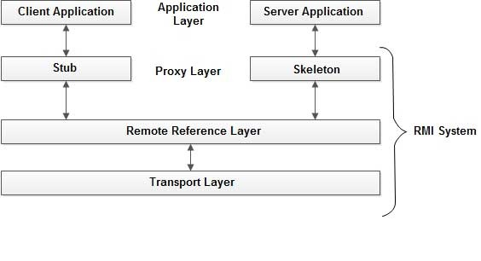
Arquitectura de RMI

Slide 4
Capa de aplicación
La aplicación servidor debe implementar a la interfaz que dará visibilidad a los métodos remotos (java.rmi.Remote), así como contactar al registro RMI y publicar el objeto que contiene dichos métodos.
La aplicación cliente se comunicará con el registro RMI del servidor y buscará el objeto que contiene el (los) método (s) a ser invocado.
Mediante un objeto proxy (stub class) l cliente interactuará con el objeto remoto

Slide 5
Capa de proxy (capa stub/skeleton)
Responsable de gestionar la interfaz de objeto remoto entre cliente y servidor
La clase stub es el proxy del lado del cliente y es responsable de:
Serializar los parámetros de llamado al método, así como la desserialización de excepciones y valor de retorno del método
La clase skeleton está del lado del servidor y es responsable de:
Envío de parámetros a la implementación del método
Serialización del valor de retorno

Slide 6
Capa de referencia remota
Es responsable de lidiar con la semántica de las invocaciones remotas (interpretar y administrar las referencias remotas entre clientes y servidores):
Activación/desactivación de objetos latentes
Duplicación de objetos

Slide 7
Capa de Transporte
Se encarga de establecer la comunicación entre JVM’s , así como multiplexar múltiples conexiones virtuales dentro de una sola conexión.

Slide 8
Clase java.rmi.registry.LocateRegistry
Métodos:
static Registry createRegistry(int pto) //1099 tcp
static Registry getRegistry( )
static Registry getRegistry(int pto)
static Registry getRegistry(String host)
static Registry getRegistry(String host, int pto)

Slide 9
Interfaz java.rmi.registry.Registry
Campos:
static int REGISTRY_PORT
Métodos:
void bind(String nombre, Remote obj)
String[ ] list( )
Remote lookup(String nombre)
void rebind(String nombre, Remote obj)
void unbind(String nombre)

